Slide 1
Der Fluch des Wissens!
Jochen Kruppa-Scheetz

Slide 2
Experte sein wollen, obwohl du es nicht bist?

Slide 3
Novize
Experte
konkret
abstrakt

Slide 4
SCHNACK
ABSTRAKT.

Slide 5
Alle werden dümmer, je älter du wirst.

Slide 6
Expert knowledge
Knowledge
Novice knowledge
Time

Slide 7
Expert knowledge
Knowledge
Novice knowledge
Time

Slide 8
Fluch der Effizienz…
(auch das noch)
Große Zahl!
20x

Slide 9
Wie wär‘s mal mit Lösungen?
(Kennen Sie das auch, dass Ihre Folien passiv aggressiv werden?)

Slide 10
Mach mal was, was du so richtig nicht kannst!

Slide 11
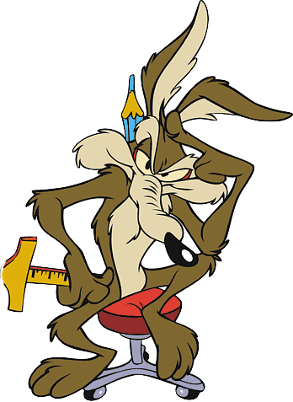
Anfänger wollen konkrete Beispiele…

Slide 12
Proverben strukturieren den Tag!
Der Mittelwert hat immer eine Hose an!

Slide 13
Es war einmal…
Erzähle eine Geschichte, wann immer es geht.

